Slide 1
光学频率梳
原理 · 飞秒激光 · 频率控制 · 光谱展宽 · 光钟比对
2005诺贝尔物理学奖 (Hall & Hänsch) | 基于 sci-logic-kb 213篇论文 | 从PDF提取实验图表
2026年5月

Slide 2
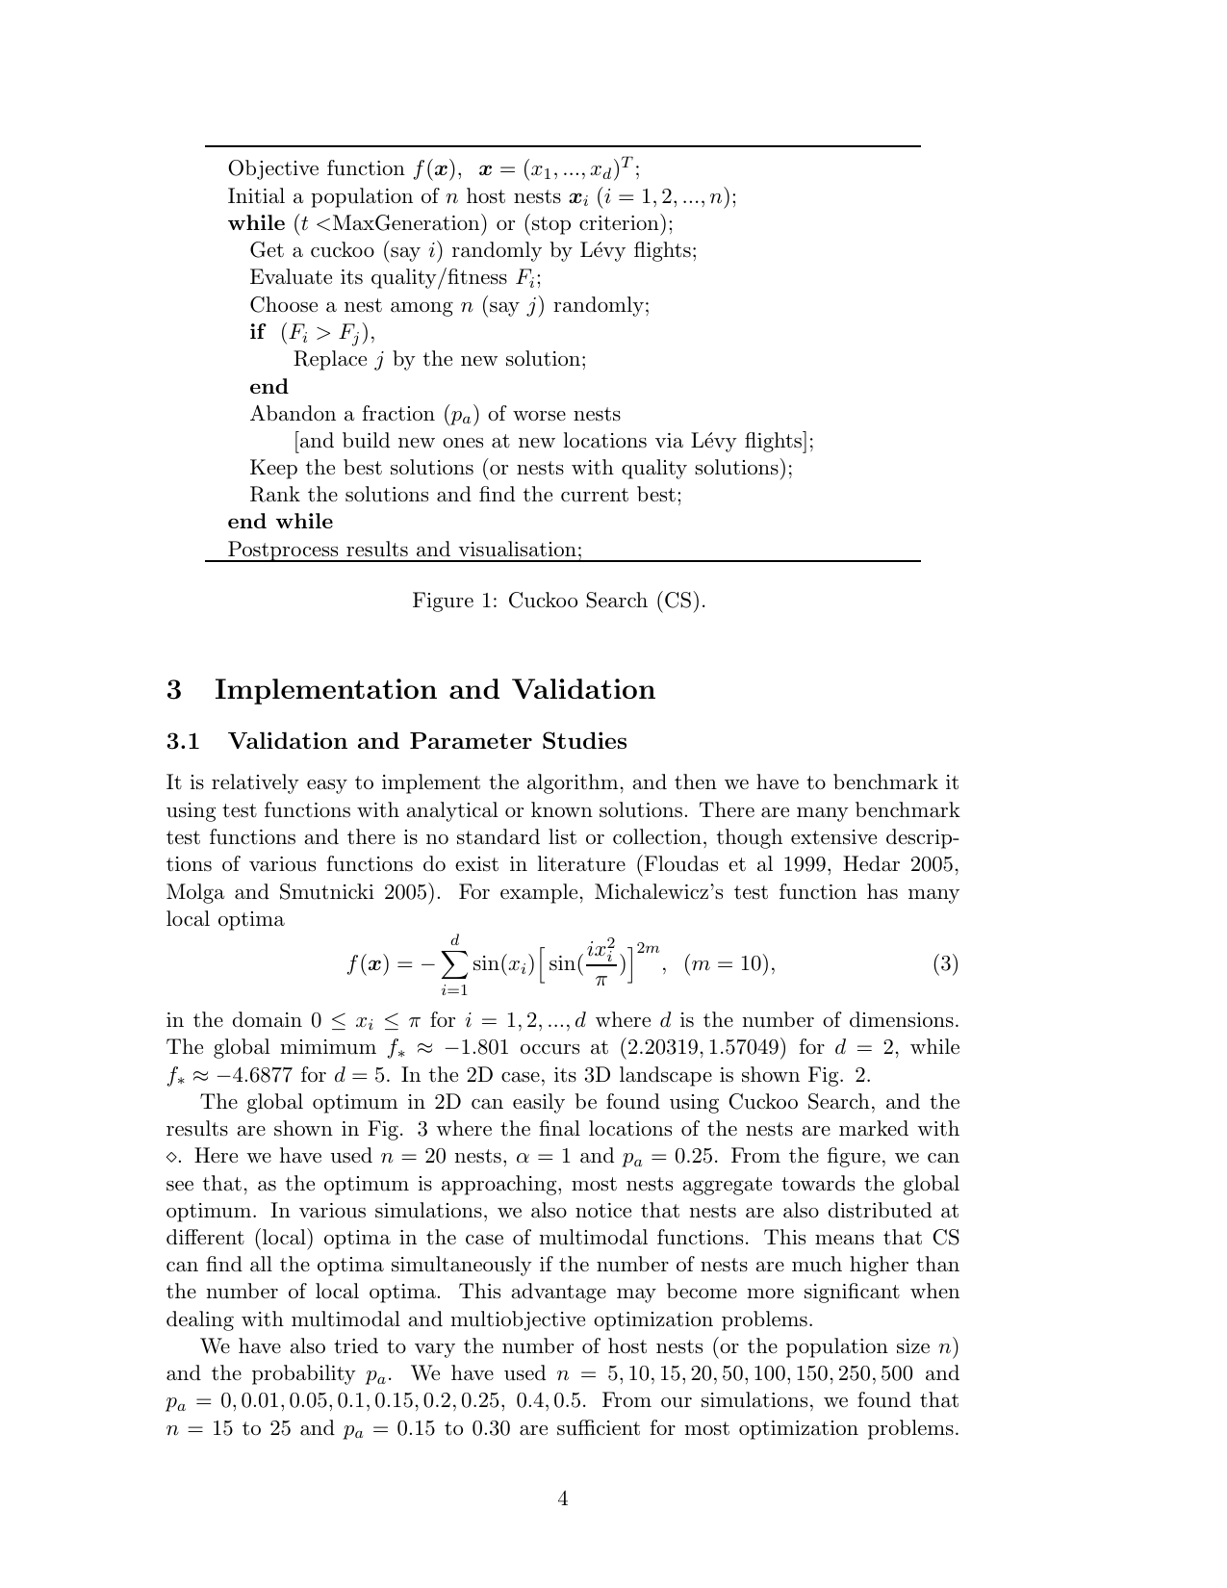
什么是光学频率梳？
等间距、相位相干的窄线宽光学频率阵列
核心概念
革命性意义
时域: 周期性fs脉冲序列
频域: 数百万等间距梳齿
齿距 f_rep (~100 MHz)
偏移 f_CEO (载波包络偏移)
比喻: 精确刻度"光尺" — 连接光频和微波频
2005 Nobel: Hall & Hänsch
替代谐波频率链: 房间→桌面
使光钟成为可能: 光频→微波"齿轮箱"
统一电磁频谱: RF↔光频直接连接
催生新学科: 双梳光谱/阿秒/天文光梳
f_n = n×f_rep + f_CEO
n: 梳齿序数(~10⁵-10⁶)
自参考: 2f_n - f_{2n} = f_CEO
前提: 梳谱覆盖1个八度
Fig: OFC时频域对偶性 (Diddams, RMP 2010)
1

Slide 3
光频梳的诞生
1999-2000: PCF + 飞秒激光 = 桌面光频计量
年代 | 里程碑 | 人物/机构 | 技术 | 意义
1978 | 首次提出OFC | Hänsch等 | 同步泵浦染料 | 概念雏形
1999 | PCF >1octave展宽 | Bell Labs Ranka | 光子晶体光纤 | 突破性: f-2f可能
1999-00 | 首台自参考OFC | NIST Diddams | PCF + f-2f | 5.1×10⁻¹⁶
2000 | OFC测量光频 | NIST Diddams | 300THz→Cs钟 | 光频计量新纪元
2005 | 诺贝尔奖 | Hall & Hänsch | OFC+精密光谱 | 最高科学荣誉
2

Slide 4
OFC技术分类
五种主流路线 — 各自适用于不同场景
路线 | 增益介质 | f_rep | 优势 | 局限
Ti:Sapphire | Ti:Al₂O₃ | 100MHz-10GHz | 谱宽最宽,脉宽最短 | 体积大,需水冷
Er:fiber | 掺铒光纤 | 100-250MHz | 1.55μm,全光纤商用 | 脉宽长,需展宽
Yb:fiber | 掺镱光纤 | 100MHz-1GHz | 高功率>100W | 谱宽不如Ti:Sa
EO调制梳 | 电光调制器 | 10-30GHz | 齿距大,结构简 | 谱窄,需展宽
微谐振腔梳 | Si₃N₄,SiO₂... | 10GHz-1THz | 片上集成,低功耗 | 相噪高,难控
3

Slide 5
OFC应用全景
从基础物理到产业应用
光钟计量
双梳光谱
天文光梳
阿秒科学
光频↔微波桥 SI秒重定义
宽带分子指纹 快速实时检测
系外行星搜索 cm/s精度
CEP控制 孤立阿秒脉冲
测距雷达
微波光子
量子信息
基础物理
nm精度 km量程
超低噪声 优于电子源
频率纠缠 频域量子门
常数变化 暗物质搜索
4

Slide 6
飞秒激光技术
锁模原理 · Ti:Sap/Ef:iber · NPE/NALM · 紧凑化
12

Slide 7
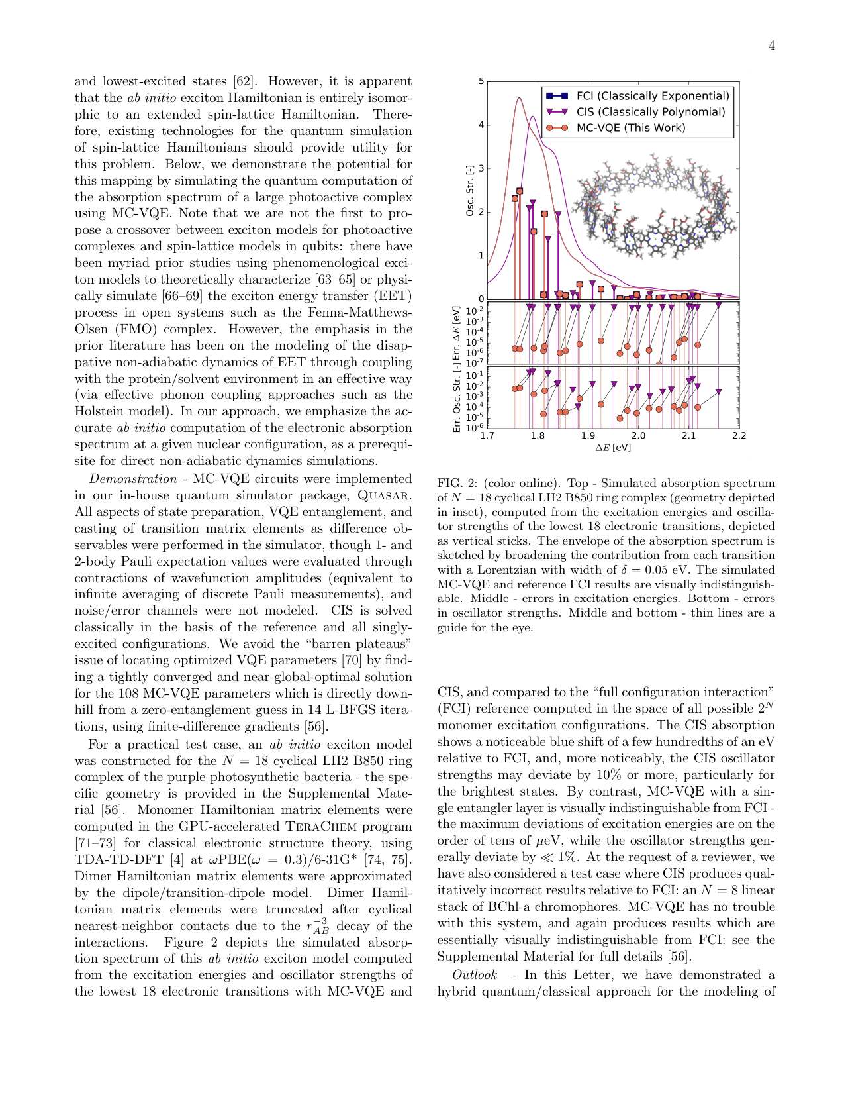
锁模: 从CW到超短脉冲
纵模相位锁定 → 时域fs脉冲 = 频域频率梳
锁模原理
脉冲演化机制
多纵模相位随机→CW输出
锁模: 各模固定相位 → fs脉冲
脉宽 Δτ ∝ 1/Δν_gain
被动锁模: NPE/NALM/SESAM
孤子: 反常GVD+SPM平衡
展宽脉冲: 正负色散交替
自相似: 正常GVD,抛物线脉冲
ANDi: 全正常色散,滤波驱动
三种被动锁模方式
NPE: 偏振演化,简捷,偏振敏感
NALM: 图9,Sagnac环,全PM
SESAM: 半导体可饱和吸收镜
Fig: 锁模飞秒激光器架构 (Fortier et al., Optica 2019)
13

Slide 8
Ti:Sap vs Er:fiber vs Yb:fiber
三种主流飞秒激光器的对比
参数 | Ti:Sapphire | Er:fiber | Yb:fiber | EO调制 | 微谐振腔
波长 | ~800nm | 1.55μm | 1.0μm | 1.55μm | 可设计
脉宽 | 5-100fs | 50-200fs | 30-200fs | ps级 | ps(孤子)
f_rep | 80M-10G | 100M-250M | 100M-1G | 10-30G | 10G-1T
功率 | 100mW-5W | 10mW-1W | 100mW-100W | mW级 | μW-mW
成熟度 | 高(实验室) | 最高(商用) | 高 | 中 | 研究阶段
14

Slide 9
频率控制技术
f-2f自参考 · 光学锁定 · FPGA伺服 · 噪声管理
15

Slide 10
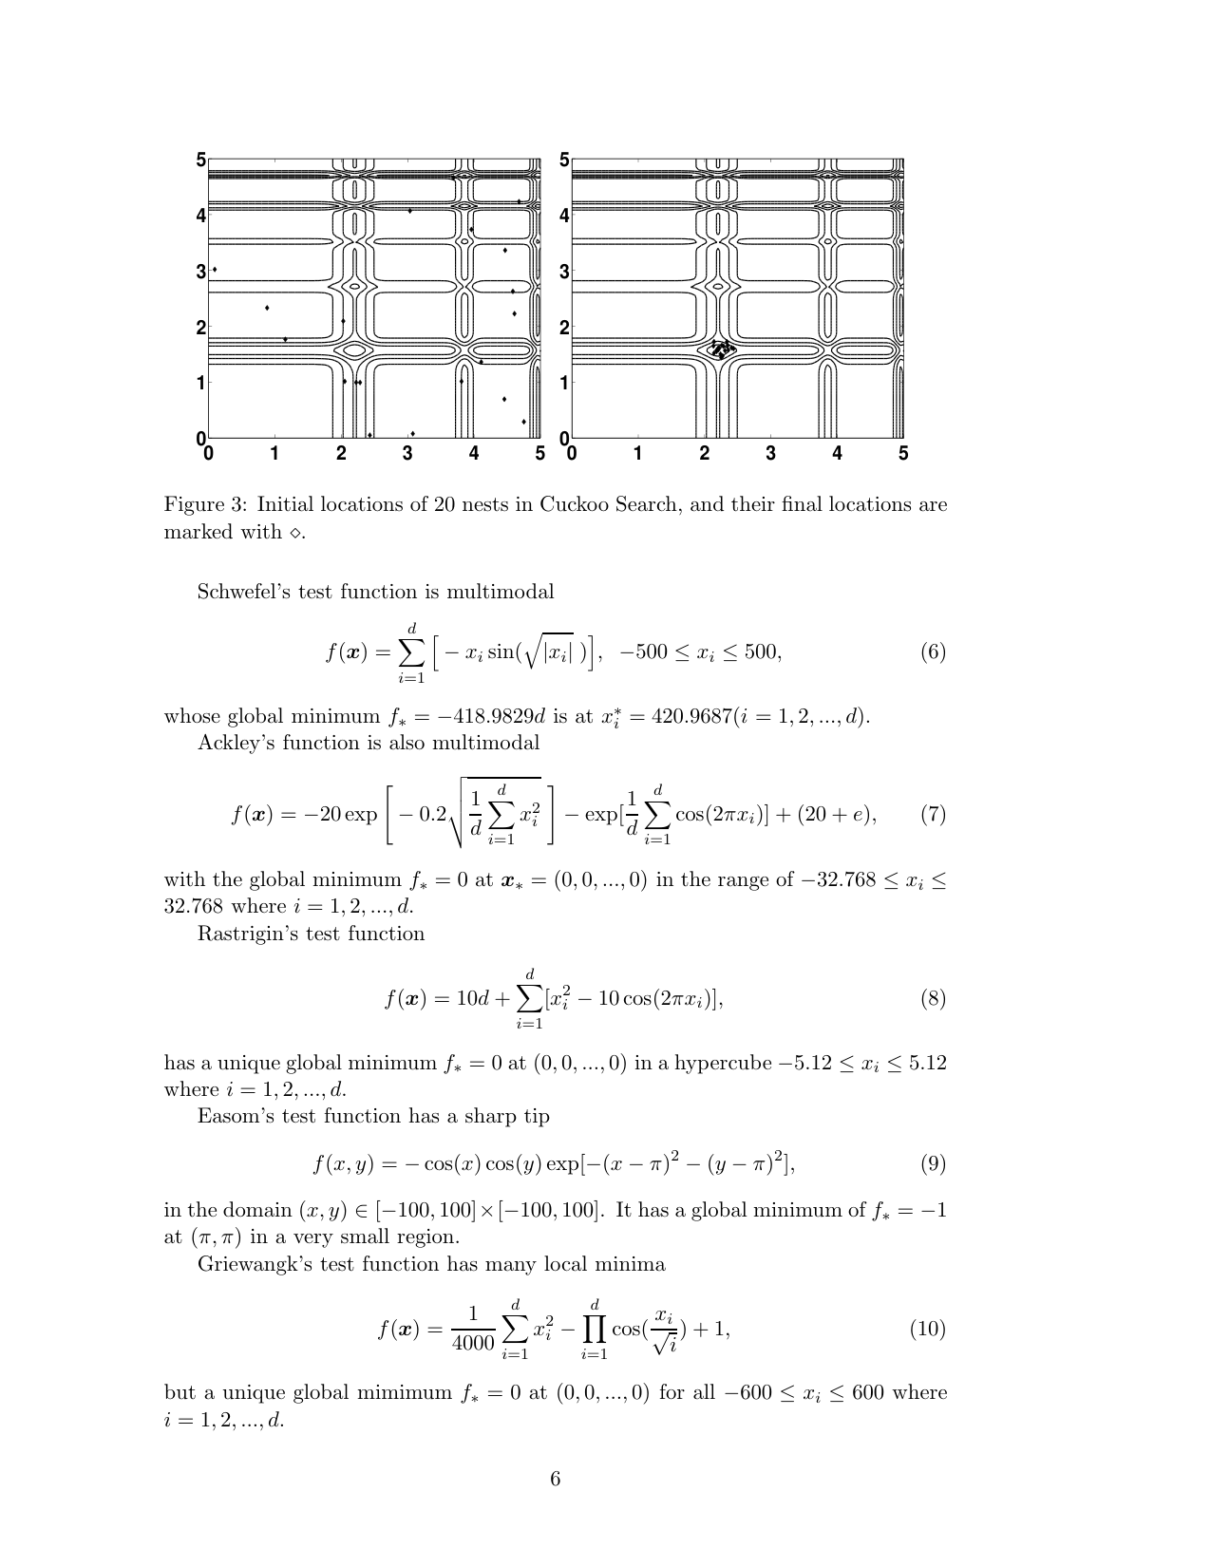
f-2f 自参考: f_CEO 检测
2f_n − f_{2n} = f_CEO
自参考步骤
① 取低频齿 f_n (2000nm)
② 倍频 → 2f_n = 2n·f_rep+2f_CEO
③ 取高频齿 f_2n (1000nm)
④ 拍频 → f_CEO ✔
前提: 梳谱≥1个光学八度
实现: PCF+PPLN/内联PM/SiN波导
Fig: f-2f 自参考干涉仪原理 (Diddams, RMP 2010)
f_rep 控制
f_CEO 控制
EOM: 高频(~MHz)小行程
PZT: 低频大行程
泵浦电流: 改变脉冲能量→相移
腔内EOM/loss辅助
16

Slide 11
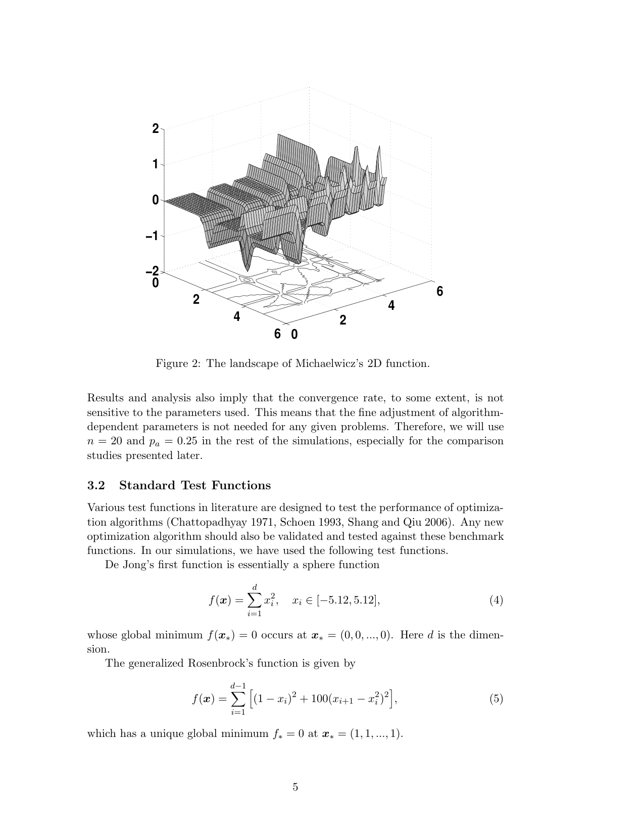
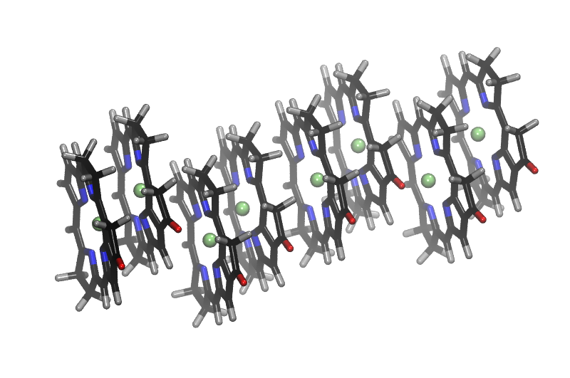
光学锁定: 梳齿↔超稳CW激光
最精确的频率锁定方式
光学锁定性能
f_beat拍频→锁相到CW参考
in-loop: 8.5×10⁻¹⁸/√τ @1s
out-of-loop: 5.5×10⁻¹⁹@4000s
纯度传递: 5.4×10⁻²¹ (Giunta)
锁定方案:
全自参考: RF+V泵
光学+自参考: 最常用
双梳互锁: 共模抵消
全光学: 最高精度
Fig: 梳频率合成精度 (Fortier)
Fig: OFC频率控制架构 (Diddams, RMP 2010)
FPGA数字伺服
稳定度进化
NTSC Wang 2025: <250ns延迟
1.1MHz BW, 10⁻²²@10000s
2000: 10⁻¹⁵ → 2025: 10⁻²²
7个数量级提升,跨越25年
17

Slide 12
光谱展宽技术
PCF · HNLF · 片上超连续 · 多分支 · 频率扩展
18

Slide 13
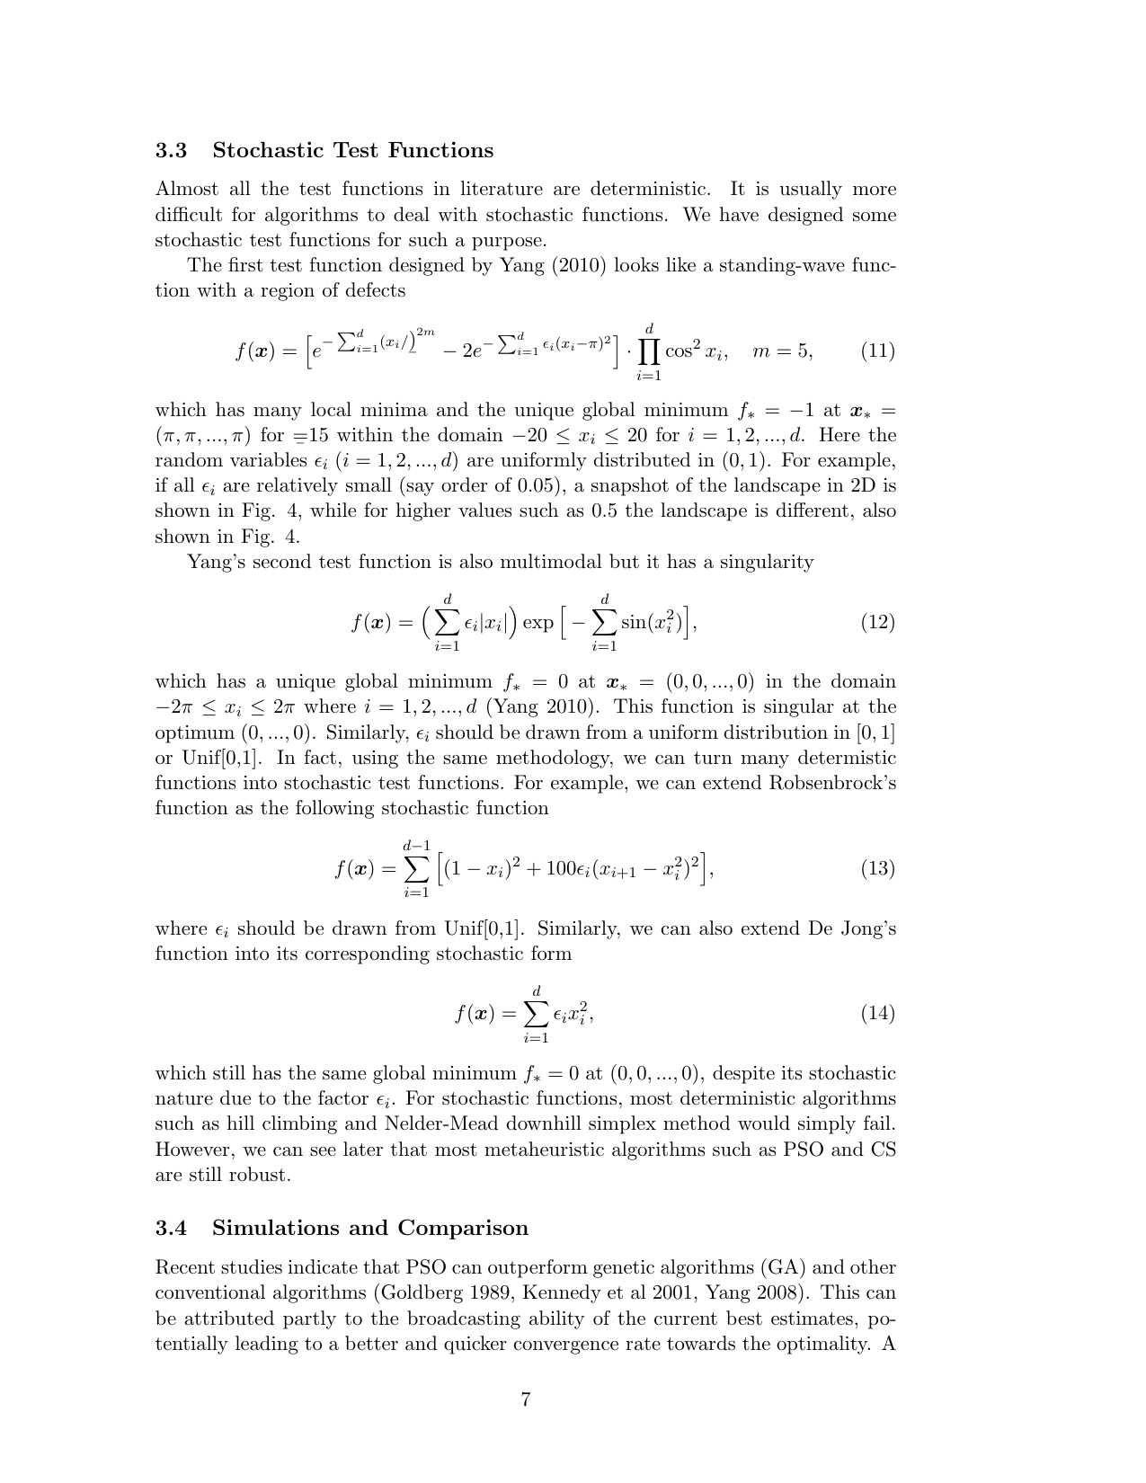
超连续谱: 光谱极端展宽
fs脉冲 + 非线性介质 → f-2f自参考的物理基础
物理机制
展宽介质进化
自相位调制(SPM): 时变强度→时变相位
孤子效应: 反常色散区高阶孤子分裂
四波混频(FWM): ω₁+ω₂→ω₃+ω₄
色散波辐射: Cherenkov短波扩展
PCF (1999): 空气孔→可设计色散 >1octave
HNLF (2004): 全光纤,保偏,低损耗
Si₃N₄波导 (2017+): 片上>495THz
AlN (2017): χ²+χ³,500-4000nm!
多分支OFC架构
一台梳源→多路独立输出
各分支独立放大+展宽至目标波长
共模噪声抵消: 分支间10⁻¹⁹级
NMIJ 8分支 | NTSC 5分支 | 4分支钟激光拍频
Fig: 超连续谱产生 (Diddams, RMP 2010)
19

Slide 14
频率扩展: 超越基频梳
SHG/DFG/SFM/HHG — UV到THz全覆盖
技术 | 过程 | 波段 | 代表应用 | 效率
SHG | ω+ω→2ω | UV-Vis | Al⁺光钟@267nm | 10-50%
SFM | ω₁+ω₂→ω₃ | 连续UV-Blue | 天文光梳390-520nm | 1-10%
DFG | ω₁-ω₂→ω₃ | 中红外3-18μm | 分子指纹光谱 | 0.1-5%
HHG | 强场电离+复合 | VUV/XUV | Th-229核钟148nm | <0.01%
THz | 光整流/光导天线 | 0.1-5THz | 安检/通信/材料 | μW-mW
20

Slide 15
光钟比对中的OFC
光频→微波 · 钟频测量 · OFD微波生成 · 多钟比对
21

Slide 16
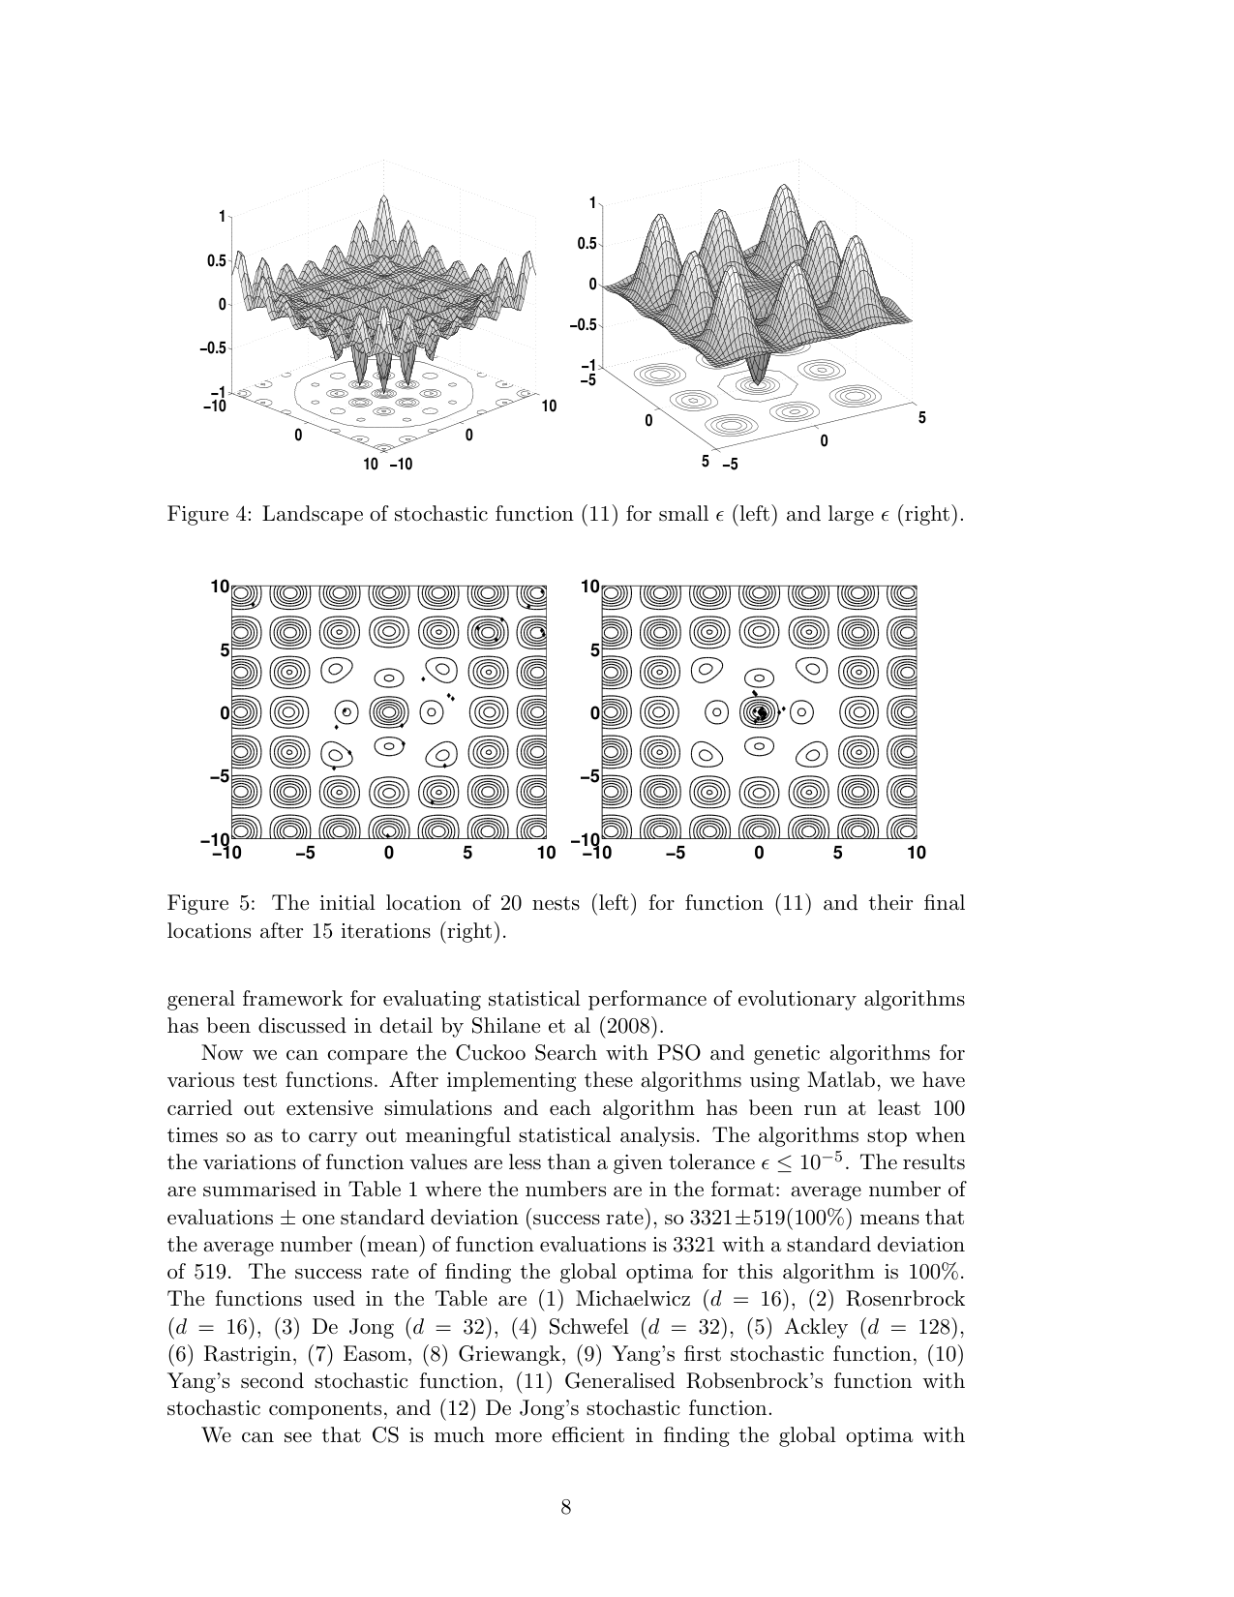
OFC: 光钟的"齿轮箱"
光频 (~500 THz) → 微波 (~10 GHz)
OFC在光钟中的四重角色
① 绝对频率测量: 梳↔Cs/TAI→Hz
② 频率比: 共同梳↔两钟→无量纲比
③ OFD: 光→微波下转换
④ TAI校准: 光钟→梳→TAI链路
Fig: 光钟频率测量链 (Diddams, RMP 2010)
OFD微波
核心结论
ν_opt/N = f_rep (N~10⁴-10⁵)
-177 dBc/Hz@10GHz (Fortier)
梳的稳定度(10⁻¹⁹-10⁻²²)全面超越比对需求(10⁻¹⁸)
22

Slide 17
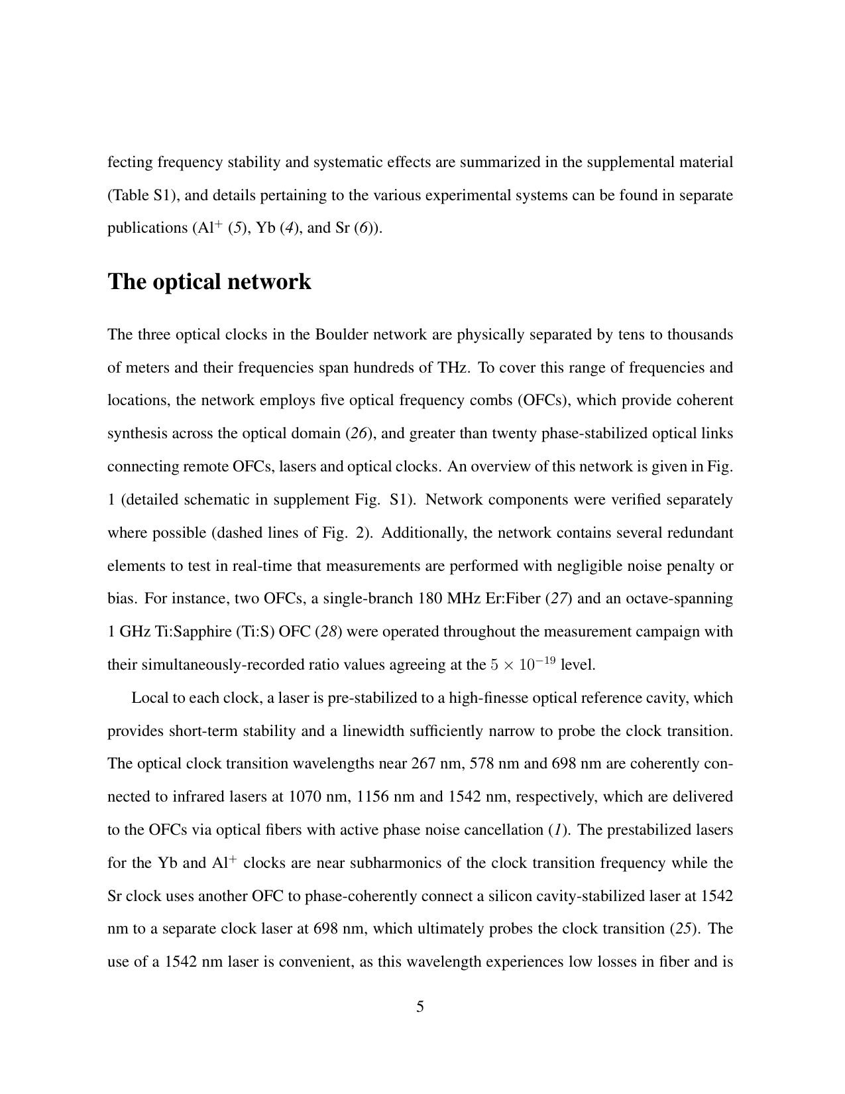
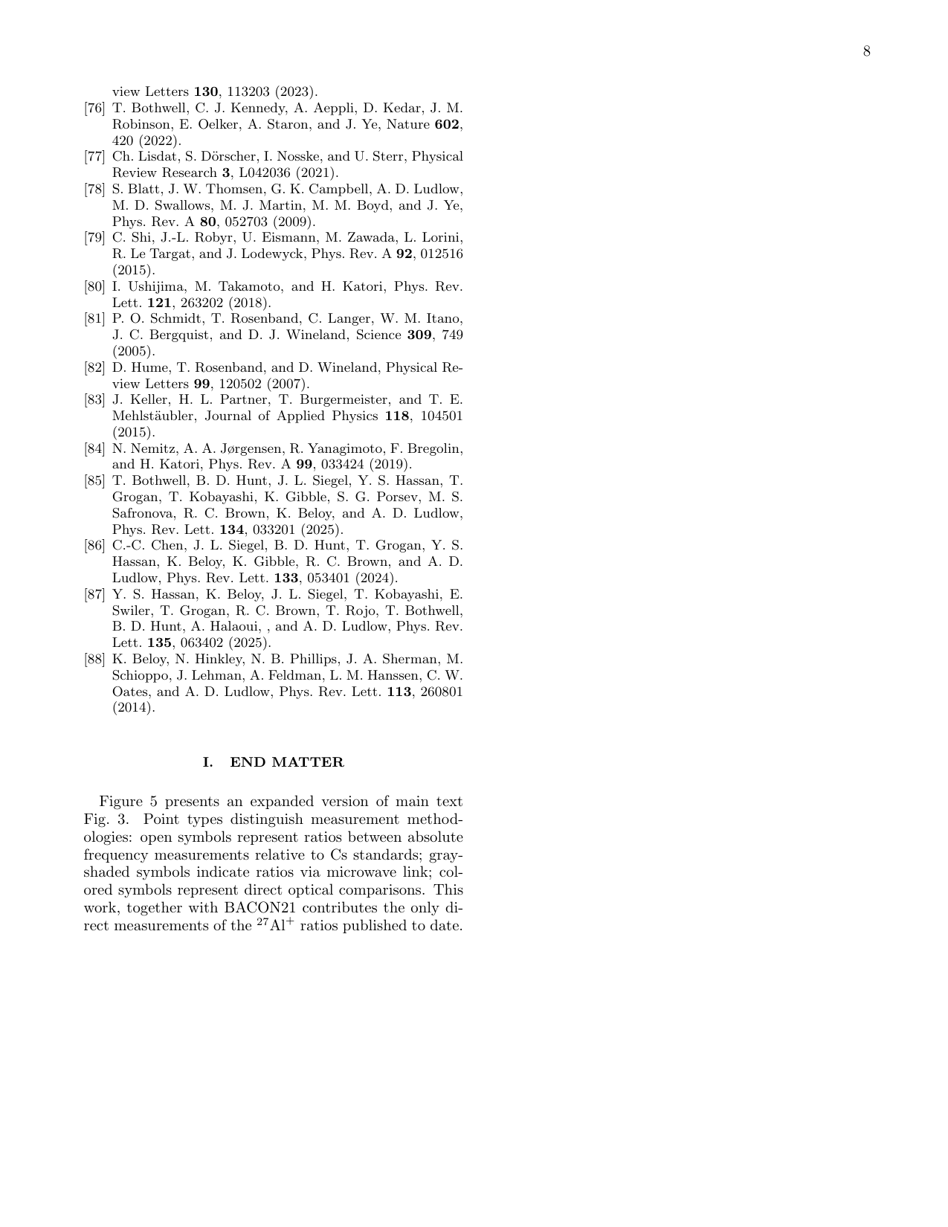
BACON光钟网络中的OFC
三种光钟 + 光纤/自由空间链路 — 世界最精确频率比
BACON 2025 频率比结果
Al⁺/Yb: ≤3.2×10⁻¹⁸
Al⁺/Sr: ≤3.2×10⁻¹⁸
Yb/Sr: ≤3.2×10⁻¹⁸
满足判据I.2的精度要求
Fig: BACON三光钟网络架构 (Nature 591, 2021)
OFC的角色:
共同超稳参考通过OFC分发至所有钟
低温Si腔→比对速度提升2-3倍
Fig: BACON 2025 稳定度分析
23

Slide 18
远程比对中的OFC
光纤传递 · 自由空间O-TWTFT · 双梳光谱 · 天文光梳
24

Slide 19
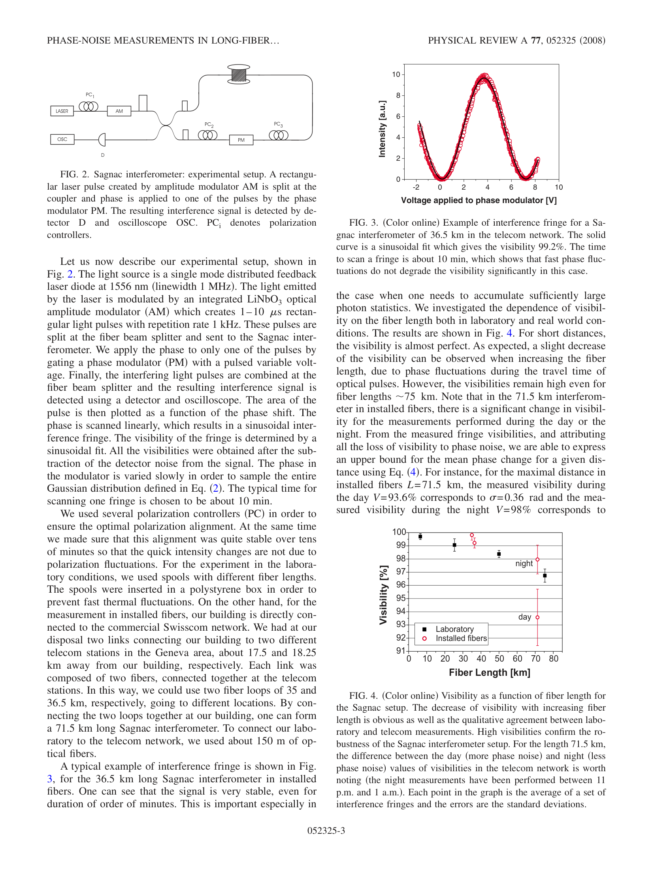
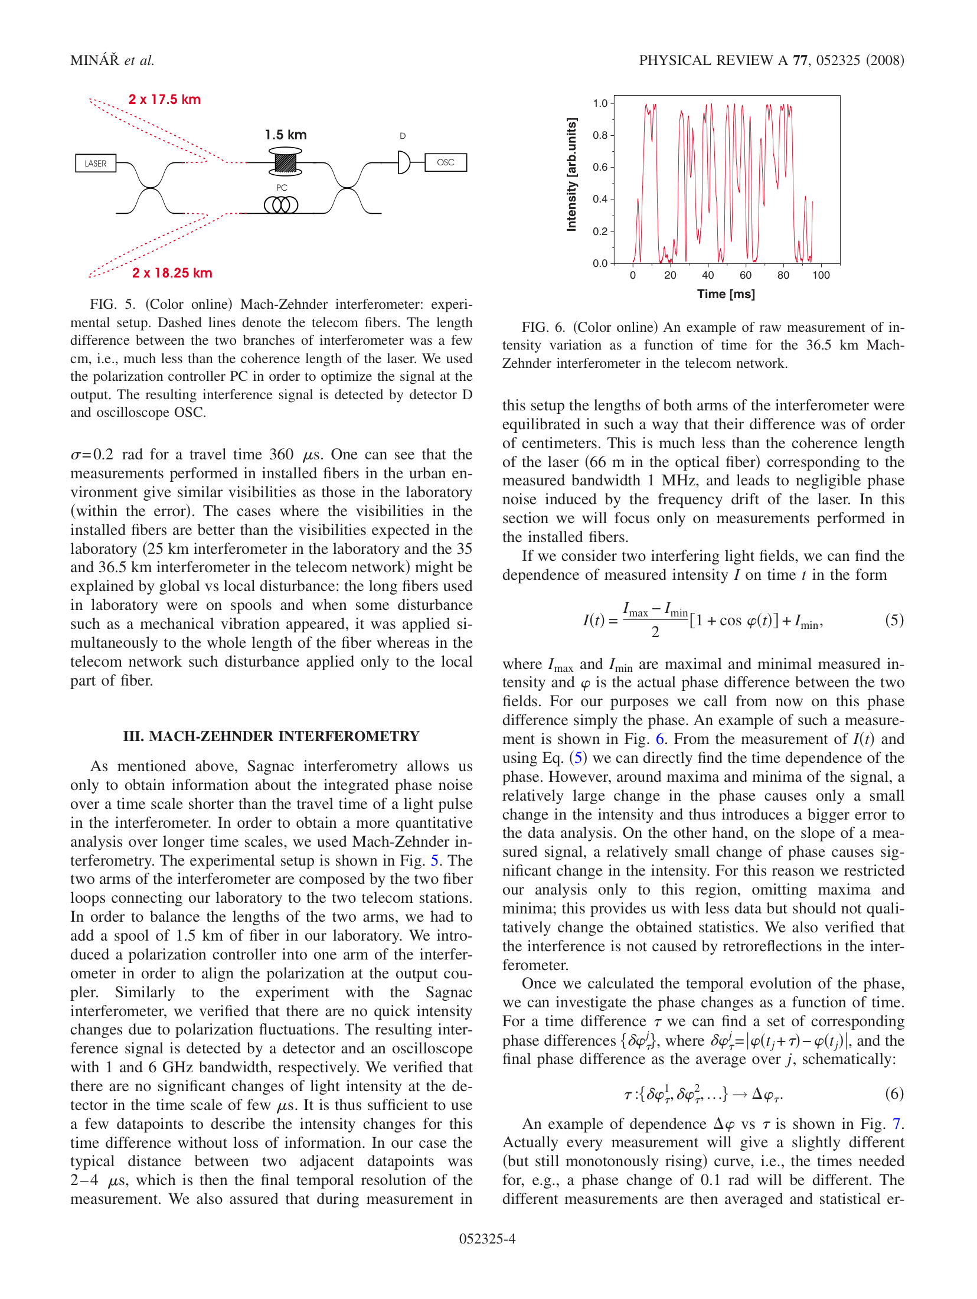
光纤频率传递中的OFC
梳作为链路两端的频率锚点
光纤传递关键指标
PTB↔MPQ 920km: 1×10⁻¹⁸@<1000s
SYRTE↔PTB 1415km 国际链路
Brillouin放大1400km: 残余10⁻²⁰
NTSC: 112-490km 城市/噪声链路
互易性极限: (0.5±2.0)×10⁻²¹
Fig: 长光纤Sagnac干涉仪 — 相位噪声测量装置
光纤相位噪声特点:
Δφ² ∝ τ (扩散过程, D~10³ rad²/s)
夜间扩散系数降低~5×
主动相位补偿可大幅抑制
Fig: 相位噪声分布 — M-Z干涉仪测量
25

Slide 20
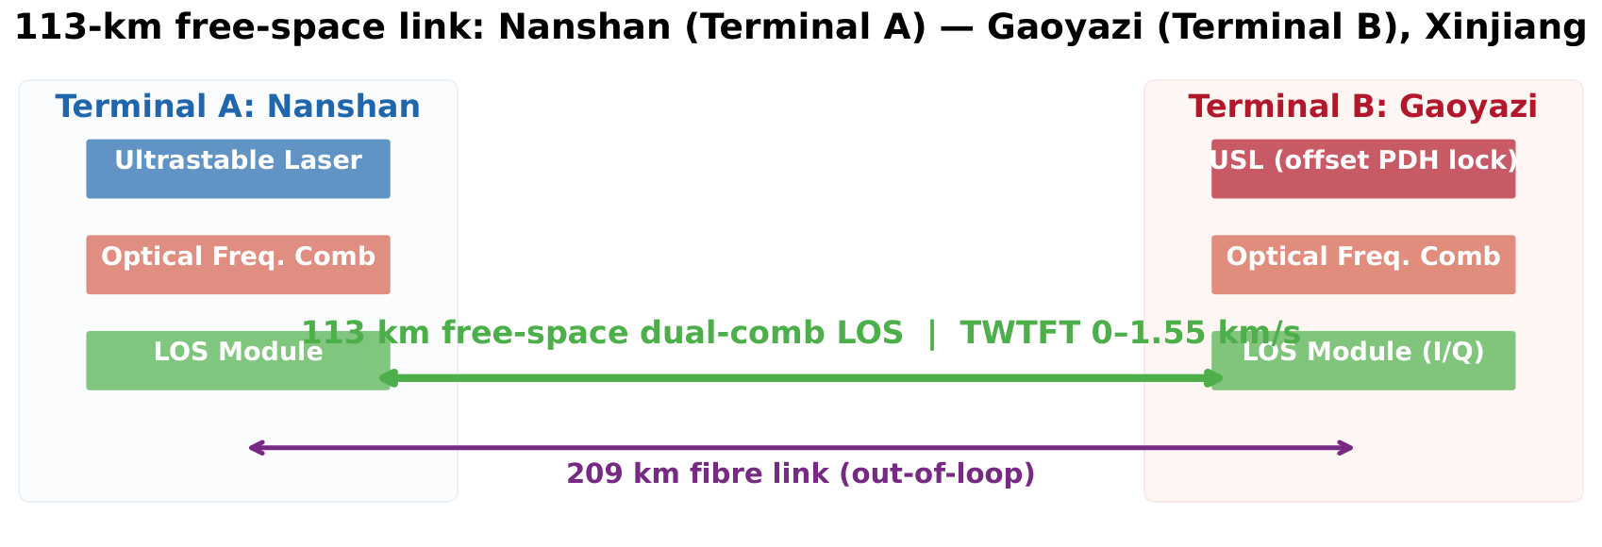
自由空间O-TWTFT + 双梳光谱
通过大气连接远程光钟 — 乌鲁木齐113km
O-TWTFT 关键指标
BACON: 1.5km, <1×10⁻¹⁸@1000s
NIST 12km强湍流: 165as TDEV
UWA 2.4km: 6.1×10⁻²¹@300s
中国113km: CLS增强,0.1nW
Fig: 113km O-TWTFT实验装置 — 南山↔高崖子
双梳光谱(Dual-Comb Spectroscopy)
天文光梳 (Astrocomb)
两梳Δf_rep~100Hz→时域多外差
单次采集1/Δf_rep(ms级!),比FTIR快10⁴×
频率轴直接梳校准 → 绝对频率标定
Han 2024 (中国): 113km,CO₂<2ppm
校准系外行星视向速度测量
传统校准: ~1m/s → OFC: cm/s
Suh 2019: 微腔梳→Keck II
Cheng 2024: 连续UV-蓝绿
26

Slide 21
未来展望
微梳 · 片上集成 · 量子计量 · AI控制 · 产业化
27

Slide 22
微谐振腔频率梳 (Microcomb)
耗散Kerr孤子 — 芯片级、电池供电的OFC
微梳核心优势
里程碑与挑战
尺寸芯片级(μm-mm),比光纤梳小10⁴倍
f_rep: 10GHz-1THz(天然高齿距)
功耗<100mW (Stern 2018: AAA电池!)
CMOS兼容→晶圆级制造,低成本
材料: Si₃N₄,SiO₂,AlGaAs,LiNbO₃,AlN
Li 2017: 倍频程Si₃N₄微梳
Stern 2018: 首个电池供电微梳
Kudelin 2024: 芯片OFD微波振荡器
挑战: 孤子产生困难,相位噪声高
f_CEO检测: 高f_rep需要特殊方案
OFC正在经历"半导体化" — 类似1970s激光器→1990s半导体激光器的历史进程
短期: 光纤梳仍是光钟比对主力 | 中期: 微梳进入中等精度应用 | 长期: 微梳有望进入高精度计量
28

Slide 23
塑造OFC未来的五大驱动力
从实验室到产业 — 光频梳的"半导体化"
集成化
智能化
高频化
极低噪声
产业化
芯片级OFC 微梳规模化 CMOS兼容
AI自动控制 自诊断自恢复 零人类干预
GHz→THz f_rep 天文光梳 高速双梳
10⁻²²稳定度 量子极限突破 zs定时
交钥匙系统 空间级可靠 多供应商
未来10-15年: OFC从"博士操作"的精密仪器 → "工程师工具箱标配"
29

Slide 24
总结: OFC技术全景
25年 — 从诺贝尔奖到芯片级
飞秒激光
频率控制与光谱展宽
Ti:Sap→Er/Yb光纤→片上锁模
脉宽: ps→fs→阿秒 | f_rep: 100M→10G→1T
功率: mW→W→100W+ | 尺寸: 实验台→芯片
f_CEO: 自由空间→内联PPLN→片上SiN/AlN
稳定度: 10⁻¹⁵→10⁻²² (7个数量级!)
展宽: PCF→HNLF→片上(AlN:500-4000nm)
OFC在比对中的角色
梳稳定度(10⁻¹⁹-10⁻²²)已全面超越比对需求(10⁻¹⁸)
这是过去25年OFC发展的最大成就
也是SI秒重定义的技术基础
30

Slide 25
谢谢
数据来源: sci-logic-kb (213篇) | Diddams | Fortier | BACON | arXiv
https://github.com/hjiang555-a11y/presentation

